Slide 1
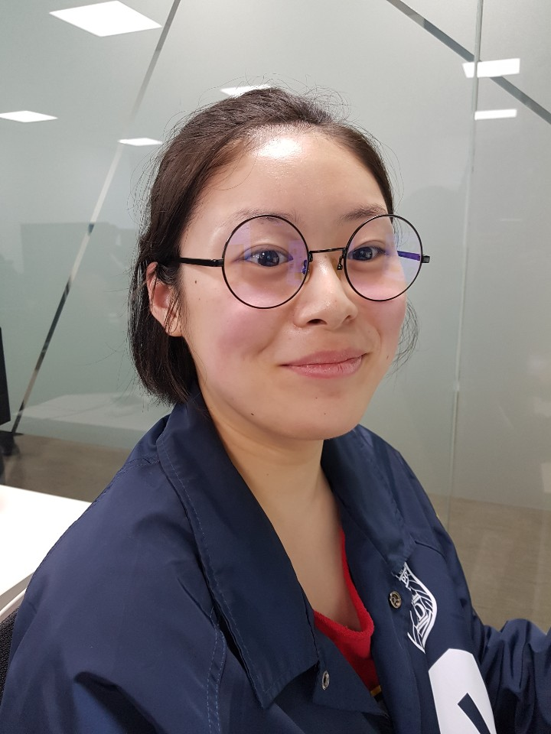
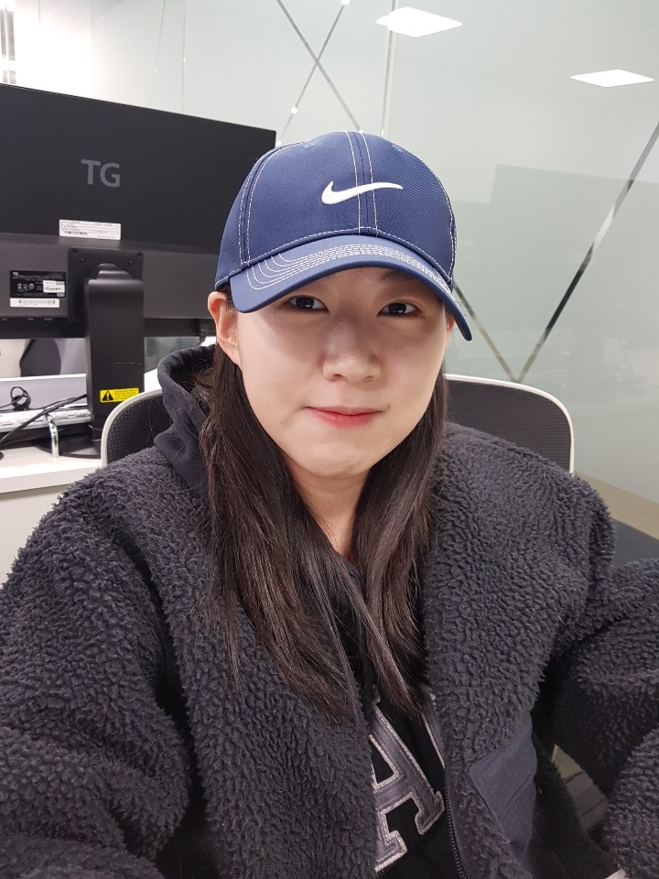
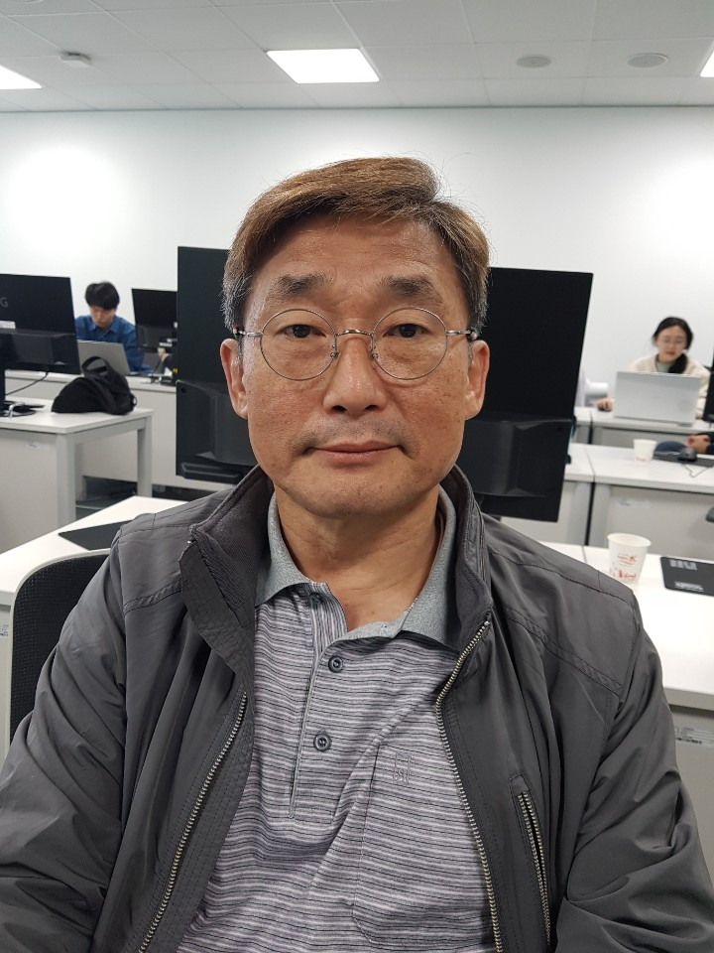
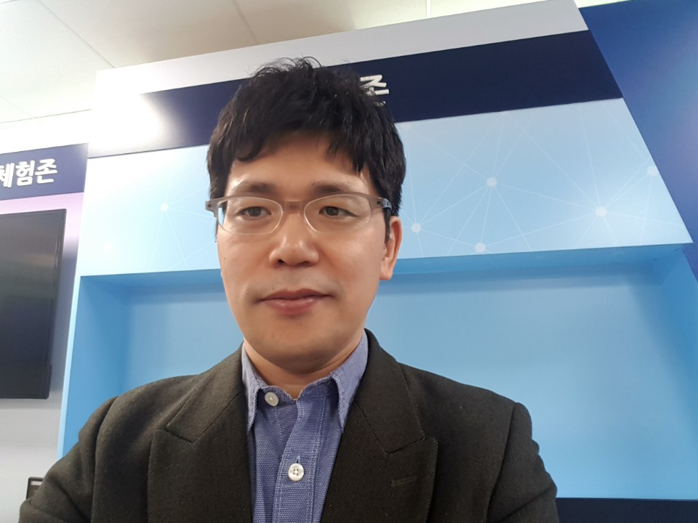
팀 소개
강다혜
이명아
이찬우
정인환
현장 리서치 ,
경쟁 사례 분석
데이터 분석,
예측/분류 모델링
사업 전략 및
추진 계획 수립
팀장,
솔루션/시스템 기획

